Slide 1
第七章 参数估计
§7.1 参数的点估计
§7.2 估计量的评选标准
§7.3 区间估计
正态总体参数的区间估计

Slide 2
统计推断作为数理统计的基本课题，可分成两大部分，一是本章要讨论的参数估计，二是下一章讨论的假设检验。
参数估计主要面对这样两种情况：
一是总体分布类型已知，需要估计的是其中若干未知参数。如，已知某门课程考试的成绩X~N(μ，σ²)，但μ，σ²未知，需要估计；

Slide 3
另一类是分布类型未知，但所关心的只是总体中的某些参数。
如某火车站上午9点至11点之间旅客流量X是一随机变量，其分布未知，但我们只关心这一时间段的平均客流量和客流量的波动情况，即需估计X的数学期望EX及方差DX。
通常把上面两种需要估计的量，称为待估参数。

Slide 4
本章需要解决的问题是：
如何从总体中抽得样本，并借助样本提供的信息对待估参数进行估计。
参数估计就其表达形式而言有两种类型：
一类是用一个样本函数作为待估参数的估计，这就是点估计；
另一类是用一个或两个样本函数构成的随机区间，对待估参数作出估计，这就是区间估计。

Slide 5
§7.1 点 估 计
设θ为总体X分布中的未知参数，由样本(X₁，X₂，…，X_{n})出发构造一个样本函数θ(X₁，X₂，…，X_{n})来估计未知参数θ ，称θ(X₁，X₂，…，X_{n})为θ的点估计量；
若(x₁，x₂，…，x_{n})是样本的观察值，称θ(x₁，x₂，…，x_{n})为θ 的估计值。
于是，寻找未知参数的估计量θ (X₁，X₂，…，X_{n})或估计值θ(x₁，x₂，…，x_{n})，便是点估计所要解决的问题。
在不发生误会的情况下，通常把待估参数θ的估计量和估计值统称为θ 的点估计。
本节介绍两种常用的点估计方法——矩估计法和极大似然估计法。

Slide 6
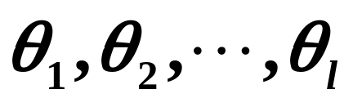
一、矩估计法
矩是描述随机变量的最简单的数字特征。样本矩在一定程度上也反映了总体的特征，用样本矩来估计与之相应的总体矩的方法，称为矩估计法。
矩估计法的方法要点：
假设总体X中的待估参数有l个：
另设总体X的k阶原点矩EX^{k}存在，记为
便是待估参数 的矩估计量。

Slide 7
例1 设总体X有分布律
X
1
2
3
θ ²
2θ (1－θ)
(1- θ )²
其中θ ∈(0，1)为待估参数。又设(X₁， X₂， …， X_{n})为总体X的样本，试求θ 的矩估计量，并就样本值(3， 1，2，2，3，2)。求θ 的估计值。
解 由于
于是，待估参数θ 的矩估计量为：

Slide 8
由于样本均值：
所以由给定样本值可得θ 的矩估计值为：

Slide 9
构造方程组

Slide 10
解得
.
本例说明，总体均值和总体方差的矩估计与总体的分布无关 。

Slide 11
解：

Slide 12

又
故

Slide 13
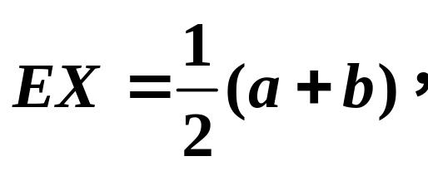
例4 设总体X服从(a，b)上的均匀分布，其中a，b 未知。试求a，b的矩估计。
解：由于
于是，由
解之，得
分别为a，b的矩估计。

Slide 14
二、极大似然估计法
极大似然估计法最早由高斯（Gauss）提出，后
来在1912年为费歇尔（Fisher）重提，并进一步完善，它是建立在极大似然原理基础上的一种统计方法。
极大似然原理：一个随机试验如果有若干个可
能的结果A，B，C，…；若在一次试验中结果A出现，则一般认为试验条件对A的出现有利。
即A出现的概率最大。
例如： 一个新兵和一个老兵同时实弹打靶，两人同时向一个靶子各射一发子弹，结果只有一发命中。试想这一发是谁打中的较为合理呢？

Slide 15
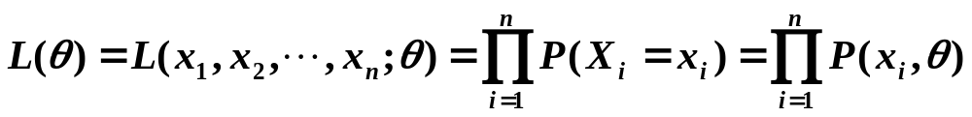
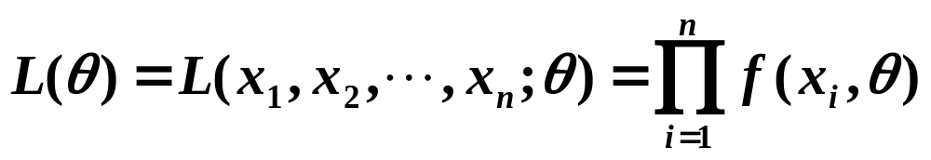
设总体X具有概率分布P{X=x}=P(x；θ )或具有概率密度f(x；θ)，其中θ是未知参数或参数向量。
(X₁，X₂，…，X_{n})为取自总体X的样本，则样本具有概率分布律：
或具有概率密度：
前者就是样本(X₁，X₂，…，X_{n})取(x₁，x₂，…，x_{n})的概率。

Slide 16
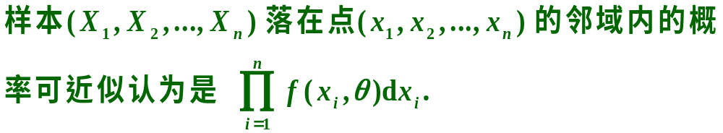
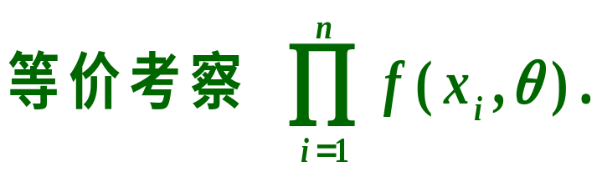

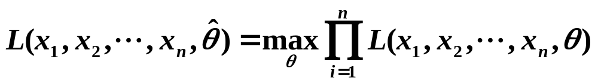
对于后者，

Slide 17
由定义知，求参数θ 的极大似然估计的问题，就是求似然函数L(θ )的最大值问题。当L(θ )关于θ 可微时，由高等数学知识知道，要使L(θ )最大， θ 应满足
称上式为似然方程。
注意到L(θ)与lnL(θ)在同一处取得极值，因此为计算简便， θ的极大似然估计常利用下列方程
求得，称上式为对数似然方程。

Slide 18
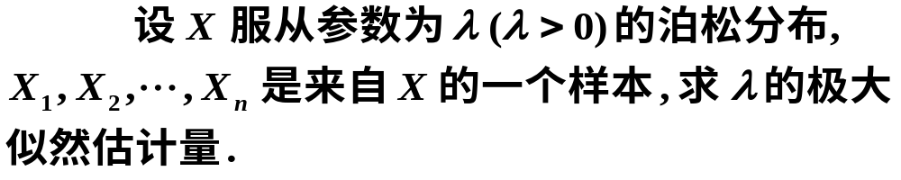

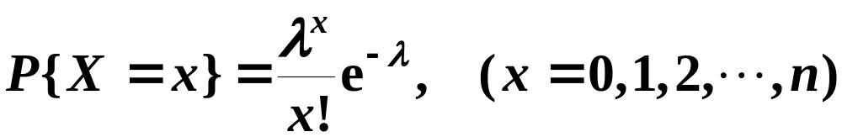

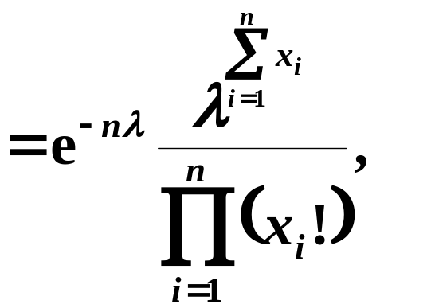
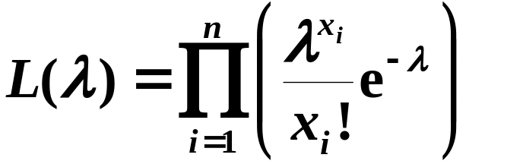
例1
解

Slide 19
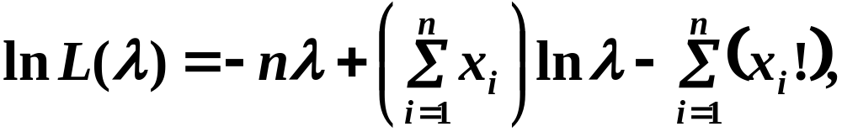
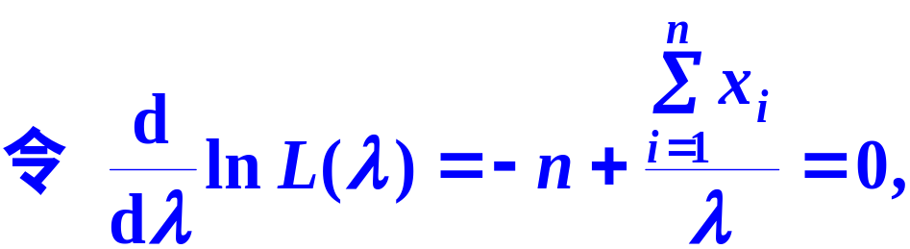
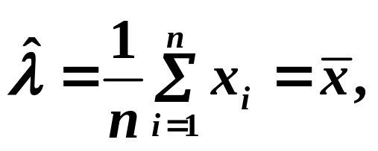

Slide 20
例2 设X₁，X₂，…，X_{n}为总体的一个样本，求下列总体的密度函数中的未知参数的极大似然估计量和矩估计量。
其中θ>0，θ为未知参数。

Slide 21
解：（1）极大似然估计
设x₁, x₂, …, x_{n}是样本的一组观察值，则似然函数为：
其中

Slide 22
解得θ的极大似然估计值为：
θ的极大似然估计量为 ：

Slide 23
（2）矩估计
解得θ的矩估计量为 ：

Slide 24
解：由于X的概率密度为

Slide 27
矩估计法：

Slide 28
极大似然估计法：

Slide 29
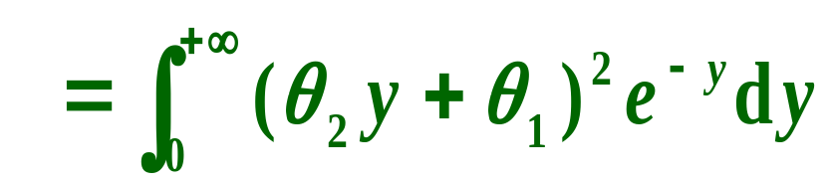
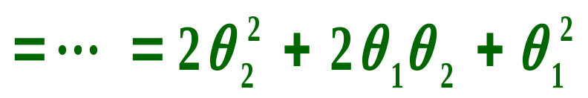
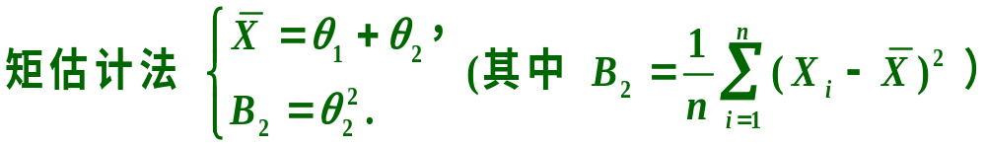


Slide 31
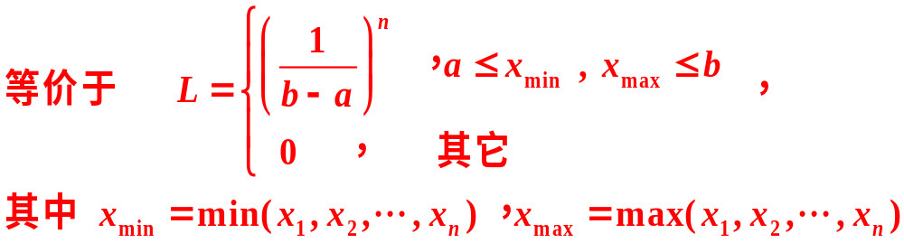

Slide 32
注：
矩估计法从总体的数字特征出发，数学原理简明扼要，操作方便，因而适用面较广。
极大似然估计法以总体分布已知为前提，虽然方法很繁琐，数学原理也不如矩估计法简明直观，但由于似然函数集中了总体分布较充分的信息，因而得到的估计量较矩估计量有较多的优良性，是目前应用较为广泛的一种估计方法。

Slide 33
§7-2 估计量的评选标准
由上节讨论得知，同一参数可能有不同的估计量。
因此需要有一个标准去评判其优劣。
当两个估计值不同时，哪一个更好呢？
评判估计量有各种各样的标准，这里介绍三种最常用的评判标准——无偏性、有效性、一致性。

Slide 34
一、无偏性
估计量是随机变量，对于不同的样本值，它有不同的估计值，一个自然的想法是希望这些估计值最好在待估参数真值附近摆动。而判定这种性质的一种有效方法就是计算这个估计量的数学期望是否等于被估计参数本身，这就是所谓无偏性的概念。

Slide 35
定义

Slide 37
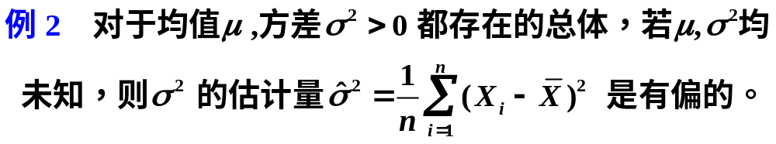
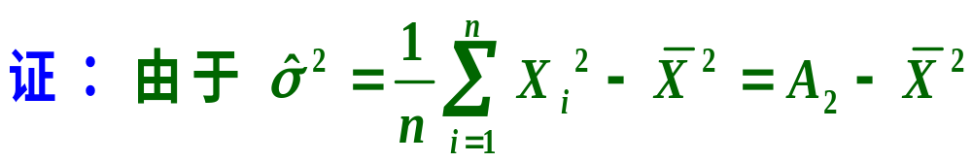
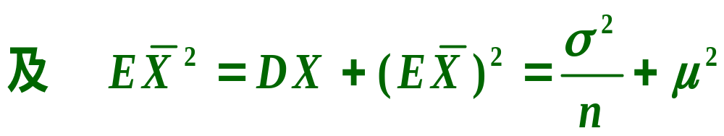
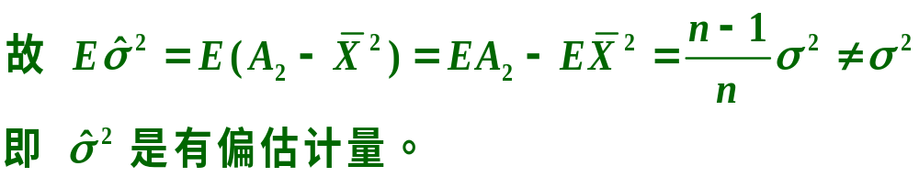

Slide 38
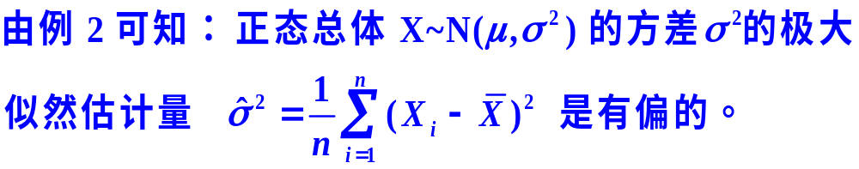
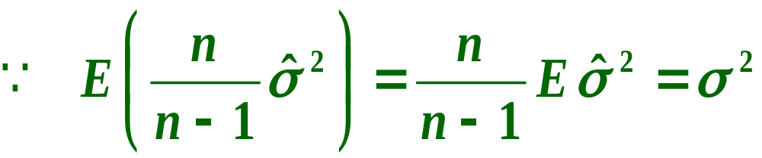

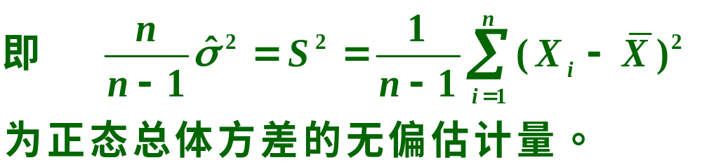
〔 无偏化处理 〕
样本方差

Slide 39
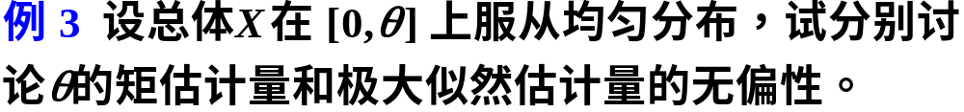


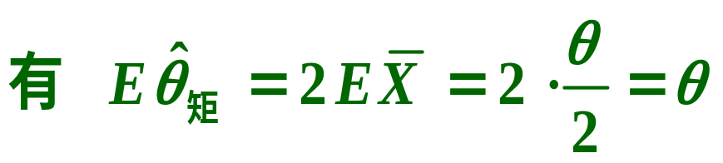
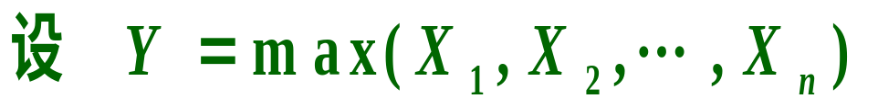
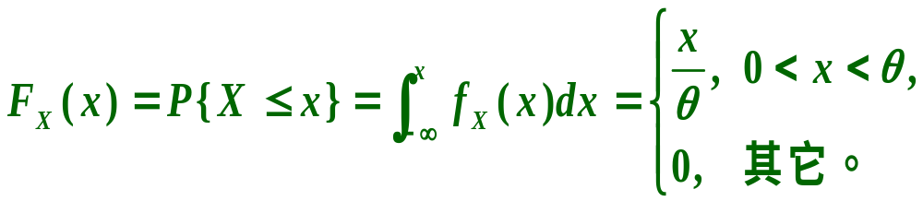
由于

Slide 40
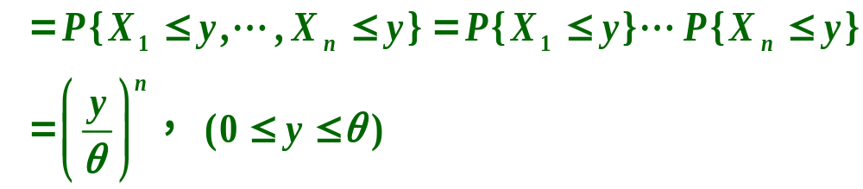
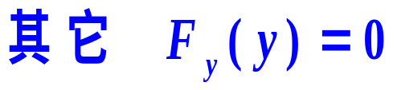
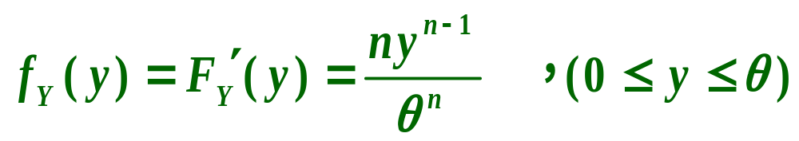
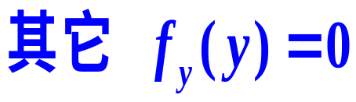
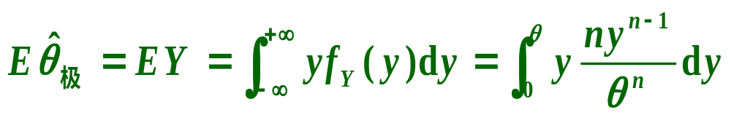
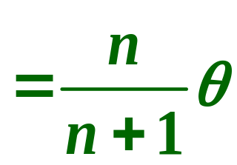
故

Slide 41

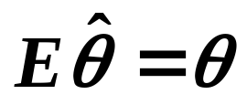
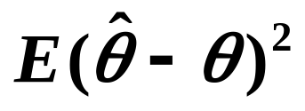
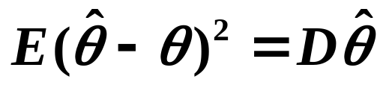
无偏估计的概率意义是：
无偏估计量 作为样本函数，它在历次试验中的观测值总是围绕真值θ 的两侧摆动。即在 的很多可能的取值中，有大于真值θ 的，亦有小于真值θ 的。无偏性只要求平均误差为零，即 。这虽是无偏估计的一个优点，但也有不合理处，因为总误差应累积计算，而不能用相互抵消来度量。
这就是说，较合理的估计量 还应该要求
“越小越优”。
注意到当 为θ 的无偏估计量时，
这就导致了下列有效性的概念。

Slide 42
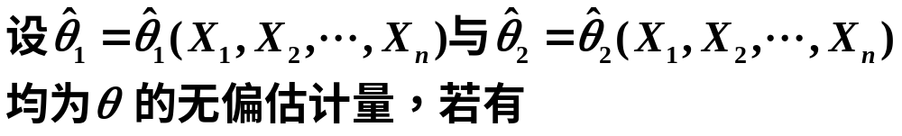
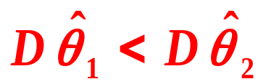
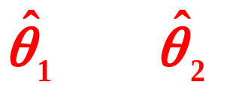
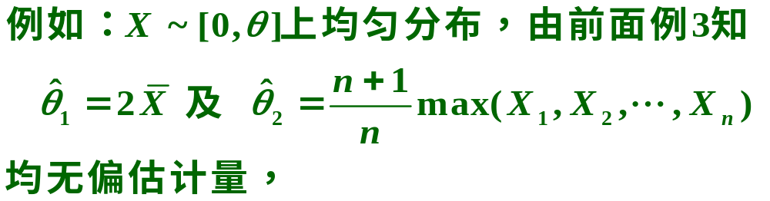
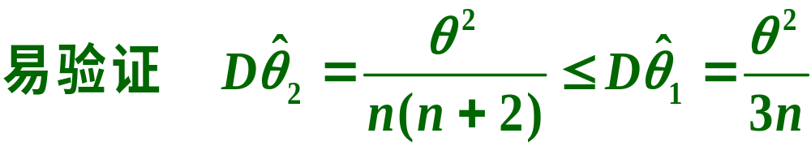

2、有效性
则称 较 有效。

Slide 43

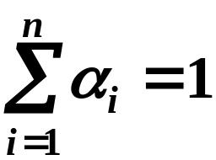

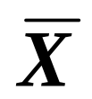
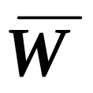
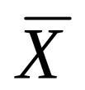
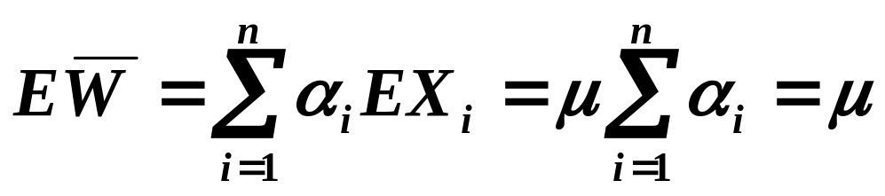

例4 已知总体X的均值EX=μ，(X₁，X₂，…，X_{n})是X的
一个样本。试证： ， ( _{i}≥0
为常数，且 )均是的μ无偏估计，但当 _{i}不全相等时， 较 有效。
证 的无偏性前面已证。又
因此 亦是μ 的无偏估计。

Slide 44
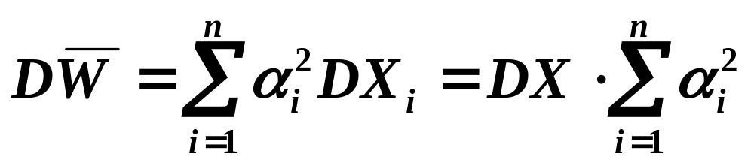
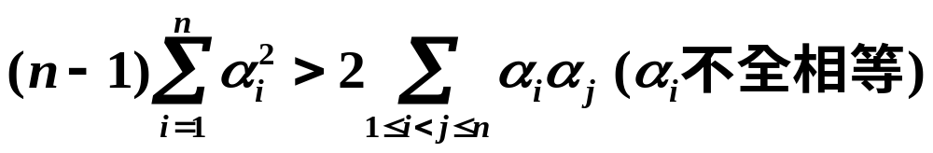




注意到
于是，
即 较 有效。

Slide 45



例5 设总体X的分布律为
其中参数θ∈(0，1)，以n_{i}表示来自总体X的简单随机样本 (样本容量为n， n=n₁+n₂+n₃)中等于i的个数(i=1，2，3)。
试求常数
使
为的无偏估计量，并
求T的方差。

Slide 46





解：
记
则由题设
故
于是
为使T为无偏估计量，则应有ET=θ，即
也即

Slide 47





解得
从而
故

Slide 48






有效性的概率意义是：
， 作为 的无偏估计，它们在历次试验中的观测值总是围绕真值 的两侧摆动，而 较 有效，是指 在真值 两侧摆动的幅度比 更小些，即 的观测值较 更集中在的真值 附近。
当我们使用 来估计未知参数θ 时， 也是反映误差的一个较合理的量。当样本容量n增大时，即样本所提供的信息越来越多时，一个较优的估计应该使得 趋于0，这就导致了相合性概念的引入 。

Slide 49



3、一致性(相合性)

Slide 50

例如：
样本均值 是总体均值μ的一致估计量；
样本方差S²及二阶中心矩B₂是总体方差σ²的一致
估计量。
可以证明，在较弱的条件下，矩估计量与极大似然估计量都具有一致性。
注意到估计量的一致性判别只有当样本容量n很大时才能显示出其优越性，这在实际中往往难以做到。因此工程实际中往往较多使用无偏性和有效性标准。

Slide 51



练习题
那一个更有效？

Slide 52





Slide 53
§7.3 区间估计
正态总体参数的区间估计
一、区间估计的概念
二、单个正态总体参数的区间估计
三、两个正态总体参数的区间估计

Slide 54
一、区间估计的概念
上一节讨论了参数的点估计，只要给定样本观察值就能算出待估参数θ的估计值。这给人们一个明确的数量概念，当然是非常有用的，但它存在很大的缺陷。
这是由于用点估计的方法得到的估计值不一定是参数的真值，即使与真值相等也无法肯定这种相等。也即，由点估计得到的参数估计值既没有给出它与真值之间的精确程度，也没有给出可靠程度。

Slide 55
在实际应用中，有时往往还需要知道参数的估计值的精确程度与可靠程度。
为此，我们希望通过样本构造一个以较大的概率来包含真实参数θ的一个范围或区间，这种带有概率的区间称为置信区间，通过构造一个置信区间对未知参数进行估计的方法称为区间估计。

Slide 56

置信区间的概念：

Slide 57
例如，估计明天上午10时的气温80%在26℃～30℃之间，这里(26，30)就是明天上午10时气温的置信区间。
26为“置信下限”，30为“置信上限”。
80%就是置信度(可靠程度)。
30℃－26℃=4℃为精确程度。
置信水平α=1–80%=20%。

Slide 58
可以看出，估计区间的长度就衡量了该区间估计的精度。
区间长度愈长，它的精度也就愈低。
例如，若甲估计本市明天上午十时的气温在22℃～26℃之间，而乙估计本市明天上午十时的气温在18℃～30℃之间，显然，甲的区间估计(22，26)较乙的(18，30)短，因而精度较高。
但这个区间短，包含明天上午十时真正气温的可能性就变小，即包含真实气温的概率就小。这个概率就是区间估计的置信度。反之，乙的区间估计的长度长，精度差，但置信度比甲的大。

Slide 59


由此可见，在区间估计中总是存在“精度”和“置信度”这样一对矛盾的量，想要精度高，置信度就必然下降，反之亦然。
在实际问题中，总是在保证置信度的前提下，尽可能提高精度。
需要强调的是，置信区间( )是一个随机区间，对一个给定的样本值( )，这个区间可能包含未知参数θ，也可能不包含θ 。定义中的(* )式表示对给定的置信度1–α，置信区间( )覆盖未知参数θ的概率为1–α。

Slide 60



其直观意义是：
对一个待估参数θ，若重复抽样多次(各次容量均为n)，每次抽样得到的样本值都对应确定的区间
尽管不能保证每一次的都能覆盖未知参数θ ，但大约有100(1–α)%次使得 覆盖θ 。
例如取α =0.05，若重复抽样100次，得到的100个区间，则其中大约有95个区间覆盖真值θ。

Slide 61

例如

Slide 62



求θ置信区间的步骤：

Slide 63


上述步骤的关键是：
寻求样本函数 ，它仅包含待估参数 ，且分布已知。
这一点，在一般情况下，是比较困难的，但对正态总体的情况，理论和实践都比较成熟（在第六章第3节已有介绍）；
另外，正态分布也是在实际中应用最广泛的一种分布，所以，下面将用上述方法对正态总体中参数的区间估计作较详细的讨论。

Slide 64



二、单个正态总体参数的区间估计
设总体X～N(μ，σ²)， ， σ ＞0，(X₁，X₂，…，X_{n})是取自总体X 的一个样本。总体X 的末知参数可能是μ ，也可能是σ²，现分别讨论参数μ，σ²的置信区间的求法，取置信度为1– α。
1．均值 μ的置信区间
(1) σ² 已知

Slide 65







1－α
0

Slide 66




其置信区间的长度为

Slide 67






例如
由公式
=1.96
计算得

Slide 68





其置信区间的长度为

Slide 69




比较两个置信区间的长度
置信区间短表示估计的精度高.
说明:
可以证明对于概率密度的图形是单峰且关于纵坐标轴对称的情况时，取a和b关于原点对称时，能使置信区间长度最小。

Slide 70








0
t

Slide 71


Slide 72



例1 某车间生产滚珠，已知滚珠直径X～N(μ，σ²)。从某天生产的产品中随机抽取6个滚珠，测得直径(单位：mm)为：14.7，15.1，14.9，14.8，15.2，15.1。
试在置信水平α=0.05下，分别就σ²=0.04及σ²未知求该天生产的滚珠平均直径μ的置信区间。
解 (1)在σ已知时，μ的置信区间为

Slide 73





因此，μ的以1-α=95%为置信度的置信区间上、下限为：
即，可以认为该天生产的滚珠直径μ的置信度为95%的置信区间为(14.81，15.13)。
（2）由于σ未知，μ的置信区间为
所以，μ的置信度为95%的置信区间的上、下限为：
即 (14.76，15.18)。

Slide 74




Slide 75
例3 设总体X~N(μ，σ²)，其中σ² =4，μ未知 。X₁，X₂，…，X_{n}为其样本。
(1)当n=16时，试求置信度分别为0.9及0.95的μ的置信区间的长度。
(2)n多大方能使μ的0.90的置信区间长度不超过1？
(3)n多大方能使μ的0.95的置信区间长度不超过1？

Slide 76



解：
(1)记的置信区间为△，则
于是当1－α=0.9时，
于是当1－α=0.95时，

Slide 77



(2)欲使△≤1，即
于是当1－α=0.9时，
即样本容量至少为44。
(3) 同理当1-α=0.95时，类似可求得样本容量n至少为62。

Slide 78







o

Slide 79




Slide 80



Slide 81




Slide 82




三、两个正态总体N(μ₁, σ₁² )，N(μ₂, σ₂²)情况
1、μ₁－μ₂ 的置信区间

Slide 83





0

Slide 84


Slide 85

例4 设总体X~N(μ₁，5²），从中抽取容量为10的样本，得样本均值
又从总体Y~N(μ₂，6²) 中
抽取容量为12的样本，得样本均值
两总体
X，Y相互独立。试求μ₁- μ₂ 的置信度为0.9的置信区间。

Slide 86




解：
由于
查表得
故由上式得μ₁- μ₂的置信区间上、下限为
即μ₁- μ₂的置信度为90%的置信区间为

Slide 87




Slide 88





Slide 89





于是取
为估计用样本函数。
0
t

Slide 90
即

Slide 91


Slide 92



Slide 94




根据F分布的定义，知

Slide 95


Slide 96



注：
若 的置信区间包含1，则不能从这次试验中判定两个总体的波动性谁大谁小；若 的置信上限小于1，则可认为总体 的波动性较总体 的小，反之亦然。

Slide 97




Slide 98



Slide 99




例6 用甲、乙两种电子仪器独立测量两个测地站A、B之间的距离(单位：m)，用仪器甲独立地测量了n₁=10次，由X₁，…，X₁₀算得： ， ；用仪器乙独立测量了n₂= 15次，由Y₁，…，Y₁₅算得：
， 。假定这两种仪器的测量值都服从正态分布。试求这两种仪器的平均测量值之差的置信度为99%的置信区间。
解：
（1）因题中未给出σ₁²与σ₂²是否相等的条件，为选择合适的随机变量对μ₁－μ₂作区间估计，先确定σ₁²与σ₂²是否相等。

Slide 100



为此首先求σ₁²/σ₂²的90%的置信区间：
因为

Slide 101



所以方差比 的置信度为0.9的置信区间为
由于置信区间包含1，故可心认为σ₁²与σ₂²是相等的。

Slide 102




其次求 μ₁－ μ₂ 的置信区间
由于σ₁= σ₂，应选用统计量

Slide 103


所以μ₁－μ₂的置信度为90%的置信区间的上、下限为
即μ₁－μ₂的置信区间为：
(0.002，0.064)

Slide 104

小结
1、点估计不能反映估计的精度, 故而本节引入了区间估计.
2、求置信区间的一般步骤(分三步).
注：由于常用置信区间计算公式已给出，故我们在解题时只需分清类型正确代入公式计算即可。

Slide 105








Slide 106







Slide 107





Slide 108




三、补充例题
例1
证明

Slide 109




该例说明，一个参数可以有不同的无偏估计量。

Slide 110






例2 (续例1)
证明

Slide 111







例3
解

Slide 112




例4
解

Slide 113





Slide 114





Slide 115

例5. 已知某种木材横纹抗压力的实验值服从正态分布,对10个试件作横纹抗压力试验，得数据如下(单位：公斤/平方厘米)： 482，493，457，471，510， 446，435，418，394，469。
试对该木材平均横纹抗压力进行区间估计(α=0.05)。
解： 总体方差σ²未知,对总体期望μ作区间估计, 应选用随机变量：
根据P(|t| >t_{α /2}(n-1))=1-(1-α)= 0.05，因自由度为10-1=9，故t_{α/2}(n-1)=t_{0.025}(9) = 2.262。

Slide 116


于是μ的置信度为95%的置信区间为
由所给实验数据易算得 = 457.5, s = 35.218。
将它们及n=10代入计算得此区间为 (432.3，482.69)。
例6. 为了在正常条件下检验一种杂交作物的两种新处理方案,在同一地区随机挑选8块地段,在各个试验地段按两种方案种植作物,这8块地的单位面积产量是:
一号方案产量 86, 87, 56, 93, 84, 93, 75, 79;
二号方案产量 80, 79, 58, 91, 77, 82, 74, 66.
假设这两种方案的产量都服从正态分布,试求这两种方案下平均产量之差的置信度为90%的置信区间。

Slide 117


解：（1）因题中未给出σ₁²与σ₂²是否相等的条件，为选择合适的随机变量对μ₁－μ₂作区间估计，先确定σ₁²与σ₂²是否相等。
为此先求σ₁²/σ₂²的90%的置信区间：
由P[F >F(n₁-1，n₂-1)]= P[F>F_{0.05}(7，7)]= α/2= 0.05,
P [F<F_{1-α/2}(n₁-1，n₂-1)]= P[F<F_{0.95}(7，7)]= α/2= 0.05,
由于两个自由度均为7，因此由题设的
F_{0.05}(7，7)=3.79得F_{0.95}(7，7)=1/ F_{0.05}(7，7)=1/3.79,
根据所给数据算得： =81.625，s₁²=127.48，
=75.875， s₂²=89.36。

Slide 118



于是σ₁²/σ₂²的90%的置信区间：
由于σ₁²/σ₂²的置信区间包含1，因此可以认为σ₁²
与σ₂²相等。
（2）求μ₁-μ₂的置信区间，应选用随机变量

Slide 119

由题设知自由度为14，因而
t_{α/2}(n₁+n₂-2)= t_{0.05}(14)=1.761。
将有关的数据代入，即得置信度为0.90的μ₁-μ₂置信区间为：
即 (-4.05, 15.55)。

Slide 120



例7. 随机地取某种炮弹9发做试验，得炮口速度的样本标准差s=11(m/s)，设炮口速度服从正态分布。求这种炮弹的炮口速度的标准差σ的置信度为0.95的置信区间。
解：对总体期望σ作区间估计，应选用随机变量：
又因为n=9 , s=11
所以σ的置信度为0.95的置信区间为

Slide 121


